Slide 1
Report 6 : GDB 사용법
정혜린

Slide 2
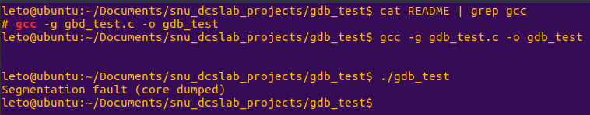
Segmentation Fault 발생

Slide 3
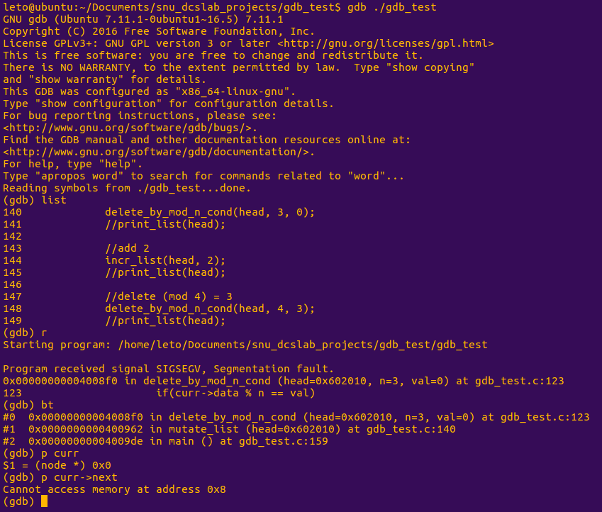
GDB 실행
사용 옵션
(gdb) list
(gdb) bt # backtrace
(gdb) p # print
접근이 불가능한 메모리를 참조

Slide 4
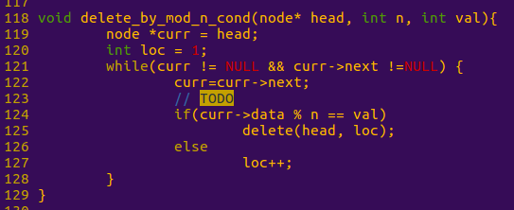

코드 수정 및 실행 결과

